Slide 1
اسرار الحب

Slide 2
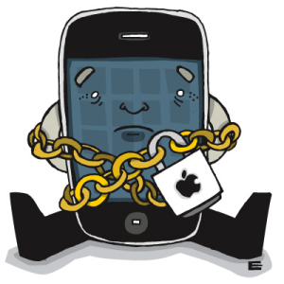
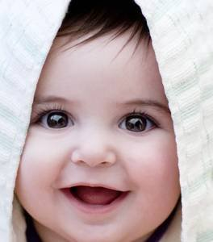
الاتفاقيات
الإلتزام بوقت البرنامج وفترات الاستراحة
دليل وعيك
لاتدع هاتفك المتنقل يشوش أفكار من حولك
الأسئلة والنقاش متاحة في محتوى البرنامج
إبتسامتك و تعاونك دليل حب العمل الجماعي
تأقلمك مع المدرب و تنفيذ التمارين يسهل
استيعاب المادة العلمية

Slide 3
محاور الدورة
شروط السعادة الزوجية
مقدمات
تتغيرين ذاتياً وتتغيرين واقعك إلى إلى الأفضل
متى يواجه الرجل بالنقد والنصحية؟
وتعطى المرأه الحلول
تكسبين زوجك؟ طرق عملية

Slide 4
مقدمة
إن الحب مهارة مكتسبة غالبية الناس لا يعرفون عنها شيئاً . أن لا تعرف هذه المهارة يعنى ذلك انك عرضة للعيش فى كراهية وحسد وتعاسة هذه الدورة تبين لك معانى الحب المطلق وكيف تكسبه من خلاله فى تطبيقات عملية ومبسطة محبوبتك وشريكة عمرك .

Slide 5
الأهداف التفصيلية للبرنامج
• قمة ما تحتاجين اليه .
• قاعدة الفرق بين الفعل والفاعل .
• شروط السعادة الزوجية .
• سيكولوجية الأمان لدى الزوج .
• الاستماع والفهم وكيفية التطبيق .
• طريقة إدارة الحوار الاسرى .
• متى يواجه الرجل بالنقد والمراة بالحلول .

Slide 7
مقدمات

Slide 8
الحب هو كل ما تحتاجينه
ان الحب هو اسمي المطالب في الحياة، سعيد من فهمه وناله، شقي من جهله وحرمه، ان الحب سر من أعظم اسرار الحياة. والحب محرك رئيس للحياة إذا فقد فقدت الحياة، وإذا وجد وجدت الحياة. فلئن كان الماء سر وجود الكائنات فان الحب سر وجود الأرواح.
ورغم ان الحب أجمل معاني الاتصال، والسبب الرئيسي للحياة، الا ان الكثيرات لا يفهمنه، من هنا، فان اول ما نبدأ به طرح هذا المعني بتعريفه وشرحه

Slide 9
ما الذي نقصده بالحب؟

Slide 10
ان الحب نوعان رئيسان
الحب المطلق والحب المشروط
فالحب المطلق (او كما يسميه البعض الحب الغير مشروط) هو الذي تحبين فيه الاخرين دون القيود والشروط، انت تحبينهم كما هم ليس كما تريدين ان يكونوا
اما الحب المشروط هو الذي يحمل في حناياه "إذا"..." احبك اذ اشتريت لي خاتما".." أحبك متي عملت الذي اطلبه منك".." لو كنت فقط تحسن سلوكك لحبيبتك". ان هذا هو الحب المشروط، والذي عادة ما نتلقاه في الطفولة دون وعي من الوالدين بخطورته، هذا النوع من الحب ينشئ نفوسا مشروطة تؤذي وتتأذي

Slide 11
الفعل والفاعل
ان الحب المطلق ان تعطي بلا مقابل. حب الله للعباد مطلق، فقد اعطاك الحياة، واعطاك العقل، واعطاك الهبات والعطايا مقابل ماذا؟ لا شيء. الحب المطلق ان تحبي دون ان تؤثر التصرفات الطارئة في حبك، فلا تكرهي زوجك بمجرد انه غضب او نسي موعدا او تجاهل امرا ما. قد تكرهين التصرف نفسه لكن ليس الزوج، فهناك فرق، القاعدة تقول: "فرق بين الفعل والفاعل". ان الفاعل زوجي حبيبي والفعل تصرف خاطئ وهذه القاعدة جليلة وهي إحدى طرق السعادة والتغيير الفعال وحسن الاتصال.

Slide 12
الطبيون للطيبات
ان هذه القاعدة القرآنية بأن الطيبين للطيبات والخبيثين للخبيثات. اي بأرواحهم، تؤيدها القاعدة العامية " الطيور على اشكالها تقع" وتؤيدها القاعدة الروحانية في بعض مدارس النفس المتأخرة من ان الأرواح المتشابه تلتقي. انا استحق اهلي هؤلاء وهم يستحقونني ونحن اكفاء لبعضنا البعض، وانت تستحقين زوجك، وزوجك هذا يستحقك. انتما في المستوي الروحاني نفسه ولذلك تجاذبتما وفقا للقواعد القرآنية والعامية والنفسية

Slide 13
الحب مهارة تحتاج الي مجهود
ان الحب ليس مهارة فطرية يولد مع المرء، ان الحب مهارة تكتسب يجب عليك تحقيقه. ان الحب فن في الاستقبال والارسال، تعلمي كيف تحبين ربك، وزوجك، واهلك، وصديقاتك، ووطنك، والعالم، تعلمي كيف تحبين الدنيا والناس والحياة.ان في هذا الكتيب طرق عملية لتعلم الحب استقبالا وارسالا. وهذه الطرق صغتها على طريقة واجبات وتمارين. إنك لن تحققي أي شيء ما لم تطبيق الواجبات والتمارين، لذا فاني اود الحصول علي وعد بالتطبيق. ان التطبيق سوف يعطيك حياة زوجية أكثر سعادة ومتعة ونجاحا. ابدئي بتطبيق او واجب ثم تابعي البقية واحدا تلو الاخر

Slide 14
واجب 1
خذي على نفسك عهدا بتطبيق التمارين والواجبات الموجودة في الكتاب. واكتبي في ورقة مفاهيم في اخر الكتاب: "الذي لا يطبق يجب عليه الا يتوقع النتائج". "سأطبق جميع الواجبات والتمارين"

Slide 15
كيف تتغيرين ذاتياً وتغيرين واقعك إلي الأفضل
تمرين 3 × 5 × 14 للتغيير الذاتي
انظر الملزمه التدريبيه

Slide 16
شروط للسعادة الزوجية

Slide 17
السعادة تبدأ من الداخل
ان هناك مساع جدية لنيل السعادة عن طريق المال او الجاه او الجمال او الشهادة او المنصب الي غير ذلك، وصحيح ان هذه الوسائل تعين وتزيد لكنها لا تصنع السعادة. من لا يملك السعادة في نفسه فلن يجدها في الخارج
اذكر أولاد رائعون. سألتها وهي في المركز عندنا: "ما الذي تتمنينه؟، قالت: "انتمى". كانت في حالة اكتئاب شديدة. ان يأتي ملك الموت فيأخذني!". كانت في حالة اكتئاب شديدة. واذكر رجلا شابا حقق نجاحات كثيرة ومالا كثيرا، ولديه زوجة مثالية، كان يقول لي: "انني ملئ بالقلق والتوتر"، ولم يكن يدري ما الذي يبحث عنه. اذكر أيضا شابا صديقا لي كان متواضع القدرات والإمكانات والثقافة وتزوج أجمل فتاة في المنطقة. كان الجميع يتحدث عن جمالها. لم تمض عليه سنة حتى طلقها، ثم تزوج اخري وطلقها، ثم تزوج ثالثة هي أجملهن، وطلقها أيضا. لما رأته كان في حالة اكتئاب شديدة ويعاني من اعراض القلق الجسمانية. لم يجد صديقي السعادة في الجمال. قال لي مسؤول كبير مرة: "لو أدخلت يدي في جيبي لأخرجت لك قلقا!". كنت أقدم الاستشارة لأستاذه دكتوره تشغل منصبا جيدا في الجامعة من معاناتها وزوجها والذي يحمل شهادة عليا مشابه
هذه امثلة واقعية لأناس لم يجدوا السعادة في المال والمنصب والجمال والشهادة وغير ذلك

Slide 18
كيف تسعدين ؟
ان ملخص هذه المعادلة ان الذي يعطي كل جانب من هذه الجوانب حقه سوف يكون سعيدا. الجانب الروحاني هو جانب المعاني العميقة المتصلة بالروح مثل الايمان والتوكل والانتماء والقيم الاجتماعية. والجانب العقلي هو الجانب الثقافي والعلمي والنفسي. والجانب الجسدي هو الجانب الفسيولوجي البدني الجسماني. والجانب الاجتماعي هو الجانب الاسري والعائلي والمجتمعي
قسمي اعمالك اليومية على الجوانب الأربعة، فساعة للعبادة والعمل، وساعة للرياضة والنوم، وساعة للتعلم والقراءة، وساعة للأهل والأولاد والعائلة. لا تنشغلي بشيء عن اخر

Slide 19
انت المسئولة عن اسعاد نفسك
انت المسؤول عن اسعاد نفسك لا أحد سواك. ان الناس
غير السعداء يعيشون في دائرة الاسقاطات
ان السعادة سلعة حقيقية غالية، والسلعة الغالية تحتاج الي جهد وتضحيات. وإذا كنا نتفق على انه ليس من حق أي انسان لا يملك المال ان يتصرف فيه لأنه لم يعمل للحصول عليه، فكذلك من لا يعمل للسعادة فليس من حقه ان يسعد. من الان تحملي مسؤولية السعادة بنفسك. لا تلقي الحمل على الزواج. تذكري القاعدة الاولي "السعادة من الداخل" وليست من الزوج

Slide 20
إذا أردنا التغيير في الاخرين
فلابد ان نبدأ التغيير من أنفسنا أولا
يحكي ان رجلا أراد ان يغير العالم ومكث على ذلك عشرين عاما، لكن شيئا في العالم لم يتغير، فقال: "اغير دولتي". واستمر على هذه الحال عشر سنين اخري لكن دولته لم تتغير. فقال: "اغير في مدينتي قبل ان يمضي على الوقت"، فاستمر على هذه الحال خمس سنوات ولم تتغير مدينته، فقال: "اغير الحي الذي اسكنه"، ثم استمر لكن الحي لم يتغير. ثم قال: "اغير في بيتي". واستمر سنين، لكن البيت لم يتغير. بعدها قال: "دهني اغير في نفسي". لا تضيعي أربعين سنة حتى تكتشفي هذه الحقيقة، افن الملاين اضاعوا أكثر من ذلك. قولي لنفسك: "انا لا أستطيع ان اغير زوجي او اولادي او اهلي او أصدقائي، لكني أستطيع ان اغير في نفسي فلربما يتغيرون هم تجاهي".
ان التغيير يبدأ بسيطا في النفس فيجر خلفه التغييرات الكثيرة في الاخرين

Slide 21
واجب 2
حتى نسير معا وعلى بينة، قومي بكتابة النقاط الثلاث التي اتفقنا عليها في ورقة المفاهيم في اخر الكتاب.

Slide 22
تتغيرين ذاتيا وتغيرين واقعك الي الأفضل
انظر الملزمه التدريبيه

Slide 23
كيف تكسبين زوجك؟

Slide 24
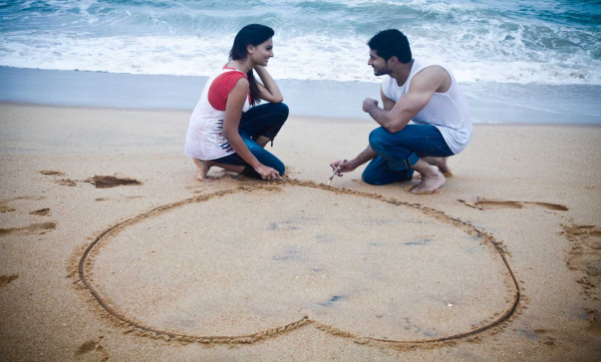
طرق عملية
كان لا بد ان نبدأ بهذا المعني العظيم الا وهو حي الزوجة للزوج حبا مطلقا. وهذا النوع من الحب لو توفر لحصل النجاح في الحياة الاسرية. ونقصد بالحب المطلق. كما سبق ان شرحنا في المقدمة. الحب غير المشروط. واغلب الناس لا يمارسونه ولا يعرفونه، اذ انهم يتلقونه في الصغر ولا رأوا امثلة منه الا ما ندر. والحب المطلق ان تحب الزوجة زوجها مهما صدر منه، فلا شيء يؤثر في حبه. قد تختلف، قد تنتقد، قد تغضب، قد تحزن معه لكن حبها لا يتأثر
حبي زوجك حبا مطلقا. حبيه إذا أحسن اليك وكافئيه بالإحسان. حبيه إذا اساء اليك وكافئيه بالغفران. حبيه إذا اعطي وكافئيه شكرا، حبيه إذا امسك وكافئيه سترا. ان التي تحب زوجها لا تنم فيه جهرا، ولا تكشف له سترا، ولا تقول عنه الا خيرا. مارسي الحب المطلق، فانه سر الوجود

Slide 25
واجب 3
اكتبي في ورقة المهمات: "أخبر زوجي إني احبه واني سعيدة ومحظوظة لأنه في حياتي"

Slide 26
واجب 4
اكتبي في ورقة الاعمال: اضم زوجي واحتضنه ثم أخبره: "انني اسعد امرأة في العالم وانني لست أدرى ما الذي كنت سأعمل لولا انه تزوجني"

Slide 27
واجب 5
اكتبي في ورقة "مفاهيم": إذا وضع زوجي في المقارنة مع أحد فسوف يكون هو الأول

Slide 28
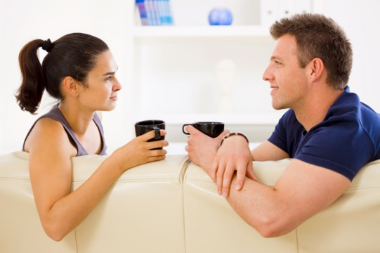
كوني مستمعة جيدة
كل انسان على سطح الأرض يحتاج الي من يستمع اليه ويفهمه. وحاجة الانسان الي الفهم روحيا كحالة الانسان الي الهواء فسيولوجيا. ومثل من لا يجد من يفهمه كمثل من لا يجد الهواء. ولو ان انسانا في أعماق البحر يبحث عن الهواء ثم اعطيته ذهبا او ماء فماذا سيفعل؟ هل سيأخذ ما تقدم له؟ لن يفعل، لان ما يحتاج اليه الان هو الهواء فقط. كذلك من لا يجد من يفهمه يظل يبحث عمن يفهمه، ربما زوجة اخري او علاقة عاطفية او صورا او غير ذلك
ان السماع والانتباه واجب، ولا ينجح من لا يستمع وبإنصات، وليس من الادب ان يتحدث الزوج في امر مهم او حتى غير مهم ثم يجد الزوجة شاردة الذهن او تحدث اخرين او تقرأ كتابا او مشتغلة بغيره ما دام طلب منها الانتباه الا بعد ان تستأذنه

Slide 29
واجب 6
اكتبي في ورقة المهمات: تدربي على الاستماع والانصات وذلك بعدم المقاطعة او شرود الذهن او الانشغال بشيء اخر حين التحدث مع الزوج

Slide 30
أكثري من مدحه والثناء عليه
إذا كان الزوج لا يشعر بالجمال والقوة او الرجولة او الفخر او النجاح، بمعني اخر إذا كانت لا يشعر بذاته، مع زوجته وفي بيته فأين سيشعر بذلك؟
ان المديح والثناء صفتان من صفات الناجحين والسعداء، وينجح ويسعد من يتقنهما، واولي الناس بمديحك وثنائك زوجك. ان بعض الزوجات لا يشعرن بالنعمة التي قد يكن فيها من المسكن والمأكل والمشرب والسكينة والأولاد. اشكريه على نفقته، علي دفعه للإيجار الشهري عن الشقة او قسط البيت، واشكريه إذا اشتري لك شيئا ولأولادك حتى ولو كان بسيطا كوجبة بسيطة او عصير، اشكريه بعد المتعة الجنسية، وإذا قال كلمة جميلة، وإذا احتضنك، وإذا عامل أولاده بلطف

Slide 31
واجب 7
تمرين العرفان. الان قمي بكتابة الأشياء التي يقوم بها زوجك او قام بها لك في ورقة العرفان ثم اشكريه على كل واحدة من هذه المهام على فترات لا تقل عن شهر ولا تزيد عن ثلاثة شهور. افعليها بانتهاز الفرص المناسبة. لا تقوليها بعد نقاش ولا وقت انشغاله، لكن حينما تكونان منتبهين لبعضكما وفي حالة استرخاءيه جيدة

Slide 32
استقبل المصاعب بالحوار
لا توجد اسرة سعيدة خالية من المشاكل. كل اسرة معرضة للمشاكل، والمشاكل لها وجهان: سلبي وايجابي. فالمشاكل قد تجعل الحياة جحيما وقد تجعل الحب أكثر عمقا. بل ان الحب لا يتعمق الا إذا اجتاز الزوجان المحن والمصاعب معا، من هنا لم يكن الحب قبل الزواج مقياسا لأنه حب بلا مصاعب، اذ يعرف فيه معدن الشخص بعد. والطريقة المثلي لاستقبال المشاكل والمصاعب هي باستخدام الحوار البناء
حوار
حب
بناء

Slide 33
الاتصال الفعال بين الزوجين ثلاث قواعد رئيسة
الإفصاح بدقة عن مشاعرك
الاستماع بإنصات الي الطرف الاخر
تقبل الرأي الاخر

Slide 34
الإفصاح بدقة المشاعر
1
ونقصد بأول قواعد الحوار الصحيح بين الزوجين تجنب الحيل التي قد تستخدمها الكثيرات في التعبير عن مشاعرهن. صارحيه بأنك تغيرين عليه وتودين مناقشة هذا الموضوع’ إذا كان هذا الشعور فعلا موجودا. صارحيه بأنك تودين بعض الاهتمام العاطفي او الرغبة في الجنس او وقتا أطول معا او غير ذلك إذا كان أيا من هذه الأمور موجودا. تجنبي اللف والدوران (الحيل). عبير عن مشاعرك صراحة. "انا خائفة" او "انا غايره" او "انا محتاج بعض الاهتمام الجنسي" او "انا محتاجة الي وقت أطول معك خلال الأسبوع". من الخطأ كبت المشاعر، لان العواقب مكلفة جدا. والتعبير عنا في نفسك صراحة يريح بالك ويمنحك الصدق مع النفس

Slide 35
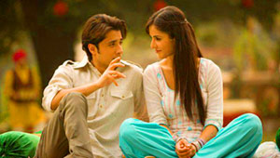
الاستماع بإنصات للطرف الثاني
2
ونقصد بهذه النقطة ان تفهمي زوجك. ولا سبيل لفهم الزوجة ما لم تحسني الاستماع اليه. هناك فرق بين "تسمعي" و"تستمعي". لقد تعلمنا كيف نسمع لكن الفن ان تستمعي وتنصتي وتفهمي ومن ثم تبدين رأيك. القاعدة تقول: "افهم قبل ان تفهم". الاستماع بإنصات مهم جدا. تشير الدراسات التي أعدتها Relate أكبر مؤسسة انجليزية في العلاقات الزوجية في بريطانيا على مدي خمسين سنة بأن اغلب المشاكل الزوجية بسبب سوء الاتصال. وأول قاعدة في الاتصال الصحيح الاستماع وبإنصات. ويجب ان تعرفي ان الاستماع صفة الناجحات دون غيرهن لقد اعطاك الله اذنين ولسانا واحدا، فاسمعي ضعف ما تتكلمين

Slide 36
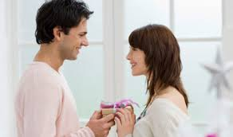
تقبل الرأي الاخر
3
ان هذه النقطة حساسة جدا في مجتمعاتنا حيث لم يتلق النساء والرجال مفهوم تقبل الطرف الثاني في الخلافات والنقاشات. هناك مفهوم خطير لدي اغلب مجتمعات العالم الثالث يجب الانتباه وإيجاد البدائل له وهو "كل مخالف لي في الرأي خصم" هذا المفهوم خاطئ. فقد يخالفني من احبه جدا، ولقد اختلف نساء النبي صلي الله عليه وسلم كثيرا حتى ذكر خلافهن في القرءان الكريم لكن بقي يحبهن ويحببنه. والعظماء والناجحون، هم الذين تتسع صدورهم لآراء الناس وتنوعها.
تقبلي رأي زوجك، خاصة إذا صارحك بمشاعره. كيف تتصرفين لو قال لك: "بصراحة انا احب النساء", او لدي مشكلة في الفراش" او "لدي رغبة في الزواج" او "انا لا احب اهلك" او شيئا لا يمكن ان تتصوريه. فماذا ستفعلين؟ ... الغالبية صرخ وعويل، الامر الذي يجعل الزوج في النقاشات المقبلة يكتم، والكتمان قنبلة موقوتة. ان يقول لك ما تكرهين خير من ان يكتمه. انه يفكر معك بصوت عال. دعيه يتكلم، استمعي لمشاعره، تعرفي على الأسباب ومن ثم النتائج التي يود الوصول اليها ومن مناقشة البدائل

Slide 37
جلسه الحب
زوجان كلاهما يري ان الحب مهم في الحياة الزوجية لكن كلا منهما له مفهوم مختلف تماما عن الحب. الزوج يري ان الحب حماية ورعاية للزوجة. والزوجة تري ان الحب عطاء وتضحية. الزوج الذي يري ان زوجته تحبه عندما تستمع اليه. والزوجة تري ان زوجها يحبها عندما يقضي وقتا أطول معها. ان المفاهيم التي يضعها الزوجان مختلفة في تعريف المعني الواحد، لهذا السبب فانه من المناسب جدا ان تتعرفي الي مفاهيمه تجاه المعاني والمشاعر المهمة بالنسبة اليك. استأذنيه في جلسات نقاشية حول موضوعات معينة، لنفرض أنك اخترت السبت 27/7 لمناقشة الحب، وجهي اليه الأسئلة التالية:
ما تعريف الحب عندك؟
متي تعرف أنك محبوب؟ متي تعرف ان الشخص الذي امامك يحبك؟
متي تعرف أنك تحب الطرف الذي امامك؟
متي تعرف أنك غير محبوب من الشخص الذي امامك؟

Slide 38
واجب 8
نفذي جلسات للتحاور، الان قومي بملء الجدول المرفق لجلسات التحاور ثم نفذيه. اشعريه بالراحة والحرية في تغيير الموضوعات او إضافة ما تريدين. حددي الوقت قبل الجلسة بيوم على الأقل. كلما أنجزت جلسة ضعي علامة (صح) في خانة "انجز". دوني أي ملاحظات، مثل: "لم ينته النقاش بعد"، " تم تأجيل النقاش الي ما بعد مناقشة موضوع.." الخ، ومن ثم الاعمال التي تودين عملها. انظري (مثال ملاحظات حول جلسة بين الزوجين) ثم استعيني بالورقة التي تليها بتصويرها او عمل ورقة مثلها

Slide 39
اظهري اهتماما بجسده ومظهره
لو سئلت امرأة عن اخر مدح فيها أحد جسدها او مظهرها فقد تقول: "اليوم صباحا" او "أمس" او ربما "قبل يومين"، لان هذا دارج بين النساء، "فستانك جميل"، "لك ابتسامة مميزة"، "ما شاء الله بشرتك صافية"، "الكحل يجعلك أكثر جمالا." الخ، لو وجهنا السؤال نفسه الي رجل فقد تعجبين للإجابات: "ربما قبل شهرين مرة... على ما اعتقد"، "اخر مرة يوم كان عمري 10 سنوات في الابتدائية"، "ما اذكر ان أحدا مدح جسدي او مظهري"!
ان الدراسات تشير الي ان الصبيان يقضون الوقت ذاته الذي تقضيه البنات امام المرآة، بينما يظهر الناس الاعجاب والمدح في مظهر البنات، ولا يفعلون ذلك مع الصبيان

Slide 40
اظهري اهتماما بجسده ومظهره
ان الرجل يحتاج الي الثناء والمدح لمظهره وجسده تماما كما تحتاج المرأة، ولن كانت المرأة لا تجد الثناء عند زوجها فقد تجده عند صديقاتها وأهلها، لكن الزوج ان لم يحصل عليه في البيت فنادرا ما يحصل عليه من الخارج
أبدى اعجابا بمظهره، نظراته، "رزته"، "ثوبه"، "غرته"، "دشاشته"، بسمته، وقفته، رائحته، ساقه، يديه... لا تنتظري حتى تفعل اخري، قوليها بصدق بدون تصنع، ولا تلقيها كلها في لحظة، بل انتهزي الفرص لذلك

Slide 41
واجب 9
لاحظي رجلك: قومي بملء الأشياء التي عند زوجك واي ملحوظة او صفة يمكن الثناء عليها في خانة صفة.. كل ما يشعره انه رجل

Slide 42
اكتشفي السر العظيم والمخبأ عن الرجل
ان واحدة من الاعمال المؤثرة جدا في التدليل إطلاق الأسماء عليه. وإطلاق الأسماء عليه يأتي بسبب حبه للصفة، ها هنا امثلة زيدي عليها ما شئت
إذا كان يحب صفة القوة: ليث، اسد، رامبو، روكي، طرزان، عنتر، كلاي،
كنج كونج! مثال "يا اسدي"
اذا كان يحب العاطفة والرومانسية: روميو، قيس، كازانوفا، ادونيس..
مثال "يا قيس ريما!"
اذا كان يحب الجدية: الجبل، الصخرة، الشيخ، الامام، القائد.. مثال:
"هلا بشيخ المشايخ".

Slide 43
واجب 10
فكري فيما يحبه زوجك وفكري في أسماء تناسب ذلك

Slide 44
تمرين إطلاق الأسماء
انظر الملزمه التدريبيه

Slide 45
حبي قرابته
صحيح انه ليس شرطا على الزوجة ان تحب وتحسن المعاملة مع والدة الزوج ووالده وأولاده (ان كان له أولاد) وبقية اهله شرعا. لكن صحيح أيضا انه ليس لزاما علي الزوج ان يبقي بقية حياته مع هذا النوعية من الزوجات! يمكن لأي زوجة في الدنيا ان تقول انها تحب زوجها، وتعشقه وتخدمه وتضعه في عينيها، لكن هذا الكلام لا يثبت في الواقع حتى تحب اهله لأجله، هذا هو الاختبار في العالم الحقيقي، وقديما قال الامام الغزالي: "المؤمن إذا أحب المؤمن أحب كلبه!"
ان الرجل لو خير بين زوجته وأمه، فيجب عليه إذا كان رجلا يحترم انسانيته، ان يختار امه، فهي. كما جاء في الحديث النبوي: أحق الناس بصحبته، أي حتى من زوجته، لان زوجته هي صاحبته المذكورة في القران الكريم.لا تضعيه في هذا الخيار، الخيار بالنسبة اليه صعب وصعب جدا. حبي والدته ووالده وأولاده، هذا الطريق. بالنسبة الي الرجل الشرقي. أسرع طريق الي قلبه

Slide 46
واجب 11
الان عددي اهله وقرابته ثم قرري قولا له وفعلا لهم. يعني قولا جميلا ستقولينه له عنهم، وفعلا جميلا ستفعلينه لهم (عرف ام لم يعرف به، والاولي الا يعرف). بعد ان تنجزي العمل ضعي علامة (صح). مثال: القرابة: والده، القول له، سأقول لزوجي ان والده لديه صبر جميل. الفعل: سأشتري له مسبحة ودهن العود

Slide 47
اعمال جميلة لقرابة المحبوب
انظر الملزمه التدريبيه

Slide 48
تجنبي الشكوك
هناك فرق بين الغيرة والشكوك. ان الغيرة مقبولة بل مرغوبة في أحيان، كما بينا، لكن الشكوك مرض. ومعظم الامراض الذهانية (Psychotic) تتصل بالشكوك كأحد الأسباب والاعراض. والشكوك نار تغلي في نفس الشاك. والشكوك كالنار فعلا’ تكبر ولا تصغر، تبدأ بالسؤال ثم تمتد الي الأسئلة الكثيرة ثم التتبع والتصنت وأحيانا تصل الي التسجيل والتصوير والمراقبة والتنبيش في الجيوب!! الي غير ذلك
ان الشكوك تجعل الرجل يعيش في قلق وتوتر ومعاناة توصله أحيانا الي اكتئاب وقد تصل الب بعض الامراض الذهانية التي قد تحتاج الي الطب النفسي. إذا كنت تعانين من الشكوك فهذا امر جيد واحذريها من البداية. إذا كنت تعانين منها فتغلبي عليها قبل ان تتغلب عليك

Slide 49
طرق للتخلص من الشكوك
7
اقطعي الشك من اول وهلة عند بداية الفكرة
1
إذا شككت فلا تتحققي، كما في الحديث النبوي: "إذا ظننتم فلا تتحققوا"
2
إذا كانت لديك شكوك من حوادث واضحة وملحوظة من قبل اخرين غيرك أيضا فصارحي زوجك، ثم اتركي الامر لله. واعلمي (ان الله لا يهدي كيد الخائنين).
3
إذا كان ابوك او أمك عانيا او أحدهما من الشكوك وعندك شكوك فالأولي ان تعرضي نفسك على نفساني. كذلك إذا مرت بك حوادث في الطفولة مثل الاعتداء او رؤية الخيانة في البيت او ما شابه ذلك وعندك شكوك
4

Slide 50
طرق للتخلص من الشكوك
7
إذا كان زجك قد فقد الثقة بك بسبب تحققك ومتابعتك المستمرة، فلا عليك، يمكنك بناء الثقة في غضون ستة شهور او ما شابه لو قطعت التحقق بتاتا
5
تعلمي الجلسة الاسترخائية فإنها من أقوى المعينات للتخلص من الشكوك والتوتر بشكل عام
6
إذا لم ينفع الحوار مع الزوج ولا الاستشارة النفسية فعندها اعرضي نفسك على الطب النفسي
7

Slide 51
طرق لمساعدة الزوجة على التخلص من شكوكها
7
اعطيه بعض الاهتمام (طبقي ما في هذا الكتاب).
1
اكدي له من حين الي اخر معاني الحب وتفردها في قلبك.
2
جريه للتحدث عن ماضيه وطفولته فقد تكون هناك حوادث مترسبة في نفسه
3
تحاوري للتحدث معه حول هذا الموضوع وعديه بحفظه وصيانته
4

Slide 52
طرق لمساعدة الزوجة على التخلص من شكوكها
7
اخبريه باستمرار عن مكان وجودك الي ان يتغلب من شكوكه
5
لا تسمحي له بالتمادي في التحقق والمتابعة والتصنت والتفتيش إذا كان عنده شيء من ذلك
6
إذا استمر في شكوكه وتحقيقه، فاقنعيه بطلب الاستشارة النفسية، اعرضي عليه ذلك في لحظة هدوء واسترخاء وليس بعد جدل او غضب
7

Slide 53
واجب 12
اكتبي ورقة مفاهيم "الشكوك" مرض يعالج بمواجهته وترك التحقق"

Slide 54
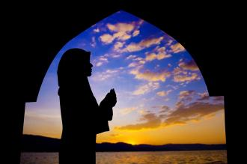
اخلصي الدعاء لله
من أقوى المعينات في حياة زوجية مستقرة وعيشة طيبة بشكل عام الايمان والدعاء. يقول تعالي في الايمان والعمل الصالح: (من عمل صالحا من ذكر او انثي وهو مؤمن فلنحيينه حياة طيبة)
ويقول في الدعاء: (وقال ربكم ادعوني استجب لكم)
فهذا وعد من الله تعالي بالحياة الطيبة والاستجابة لمن امن وعمل صالحا ودعا الله وحده

Slide 55
معينات للدعاء المستجاب
7
ادعي بخير دائما وامنعي نفسك بتاتا من الدعاء على أحد بشر مهما ضرك
1
ادعي وانت موقنة بالإجابة، يعني أنك ترين الإجابة والنتيجة
2
ليكن الدعاء في أوقات المطر والسفر والمرض والسجود وبين الإقامة والصلاة وبعد الصلاة المفروضة وعند خطبة الجمعة وقبل الغروب يوم الجمعة وعند شرب ماء زمزم
3
اخلصي الدعاء لله ولا تشركي به أحدا نبيا كان او وليا صالحا او حجرا، او شجرا او مشعوذا او غير ذلك. فقد توجهي الي الله وحده بالدعاء
4

Slide 56
معينات للدعاء المستجاب
7
قدمي بين يدي دعائك صدقة مالية
5
اعملي صالحا فان الدعاء يرفعه العمل الصالح (اليه يصعد الكلم الطيب والعمل الصالح يرفعه)
6
إذا لزم الامر فصلي صلاة الحاجة ، ثم تسأل حاجتك مثل: "اللهم وفق بيني وبين زوجي وعمر المحبة بيننا
7

Slide 57
واجب 13
اكتبي في ورقة مفاهيم "الايمان والدعاء من أقوى معينات الاستقرار الاسري" واكتبي في ورقة اعمال يجب إنجازها "الدعاء يوميا لله بتقوية علاقاتنا الاسرية"

Slide 58
متي يواجه الرجل بالنقد والنصيحة؟

Slide 59
وتعطي المرأة الحلول؟
يجب العلم أن تقديم الحلول وتقديم النصيحة ليس أمراً سيئاً، بل هو من صميم العلاقات الإنسانية، المقصود فقط التوقيت، يجب أن يكون التوقيت لهذين الأمرين صحيح، ففي الوقت الذي يريد الرجل فيه الدعم لا نعطيه النصيحة. وفي الوقت الذي تريد المرأة فيه التعاطف لا نعطيها الحلول، وحاجة الجنسين إلي الدعم والتعاطف أكثر من حاجتهما إلي الحول والنصائح
عندما يشعر الرجل بأن زوجته لا تريد التحكم فيه وتغييره فإنه يطلب مشورتها، وعندما تشعر المرأة بأن زوجها يستمع إليها ويتعاطف معها فإنه تريحه في التعامل وتري أنه يحبها
إذا كنت امرأة فتدربي للأسبوع المقبل بألا تعطي أي نصيحة أو تبدي أي نقد إلا إذا كلب منك ذلك، سوف تعجبين للنتائج الإيجابية عبرت أنيسة قائلاً " لقد كانت التجربة مخيفة! لم أتصور هذا التغيير في هذه المدة القصيرة لقد كنت حقاً مغيبة عن هذه المعلومة

Slide 60
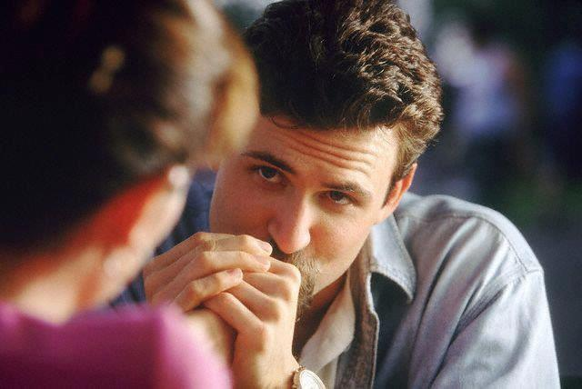
النصيحة والاهتمام لدي المرأة تعبير عن الحب والمشاركة بينما هي لدي الرجل تعبيراً عن الحب والمشاركة، بينما هي لدي المرأة عدم استماع وعدم تفهم.

Slide 61
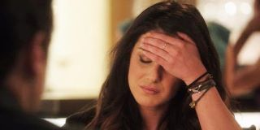
المرأة والرجل في وجود الضغوط
واحدة من الفروق التي يجب الانتباه إليها عند الرجل والمرأة هي الطريقة التعامل اليومي مع ضغوط الحياة أو العمل عندما يأتي محمد إلي البيت بعد يوم متعب فأنه يود أن يجد مكاناً هادئاً ومريحاً، ويستمع إلي الأخبار أو يقرأ كتباً ، بينما نورة عندما تعود إلي البيت بعد يوم متعب فإنها تود أن تجد أحداً تتكلم معه وتشتكي إليه . لهذا السبب وخاصة إذا كانت المرأة عاملة فإن الأمور تتعد أكثر لأن الرجل يريد العزلة والهدوء وهي تريد الاهتمام والتحدث النتيجة تؤثر أكثر، محمد هنا يعتقد أن نورة تتحدث كثيراً بينما نورة تعتقد أنها مهملة، إن حل هذه الإشكالية يكون بمعرفة سيكولوجية الرجل والمرأة في التعامل مع الضغوط دعنا نلقي نظرة علي ذلك من خلال معرفة المفهوم القادم

Slide 62
الرجل عند الضغوط يود الراحة والهدوء والمرأة عند الضغوط تود التحدث والاهتمام

Slide 63
كهف الرجل وإعلان المرأة
إن المرأة لا تفهم ذلك لأنها في الزهرة عندما تود الزهراوية أن تفكر أو عندما تكون قلقة أو عندما تكون قلقة أو عندما تود استشعار حبها أو توازنها فإنها تتكلم فتفكر بصوت عال وتبث قلقها وتتناقل الحب
يجب أن تدرك المرأة أن الرجل يحتاج إلي أن يختلي بنفسه كي يرتب أوراقه ويعيد حساباته، المرأة قد تسئ تفسير سكوت الرجل وذلك وفق مشاعرها ذلك اليوم أو تلك الليلة أو الأسوأ أن تظن " إنه لا يحبني، إنه يكرهني، سوف يتركني إلي الأبد " وهذا قد يشعل خوفها الكبير من الرفض " أنا خائفة أن يرفضني وبعدها قد لا أجد الحب أبداً .. وربما ألا أستحق أن أكون محبوبة
ويجب أن يدرك الرجل أ، زوجته عندما تكون متضايقة أو متوترة أو حزينة فإنها تود أن تتحدث وهي بالكلام تتحسن وهي عندما تتكلم فإنها لا تشتكي منه أو تتهمه في عدم حسن إدارته أو تتذمر من واقها بالضرورة لكنها تتكلم لتتحسن الرجل يسئ فهم المرأة عندما يفسر كلامها بأنه نقد له أو لإدارته أو لمقدرته

Slide 64
الرجل يحتاج إلى الخلوة عندما يقلق والمرأة تحتاج للتحدث عندما تقلق

Slide 65
أعط الأرنب جزراً لا تعطيه لحماً
يشعر الرجل بأنه يعطي أحياناً وربما بكثرة لكنه دون الحصول علي رضي الطرف الثاني وتشعر المرأة تعطي وربما بكثرة ، ولكن دون الحصول علي رضي الطرف الآخر أيضاً ، قد يكونان كذلك لكن في الحقيقة أن الرجل يعطي عطاء لرجل ، والمرأة تعطي عطاء لامرأة أنت لو أعطيت الأرنب لحماً فلن يأكله ورغم أنك قد تصر في أن تعطيه لحماً كل يوم ، ربما مشويا وأحياناً نياً أو أحيانا آخري مسلوقاً ، لكنه في كل مرة لا يأكله ، السبب أنه لا يحتاج إليه ولا يريده ولا يحبه يكلنك لو أعطيته خساً أو جزراً فسوف تجده من المحبين لك والراضيين عنك . وحتى يعطي الرجل ما تحب المرأة وتعطي المرأة ما يحب الرجل فلابد من معرفة ما يحتاج إليه كل من الرجل والمرأة أولاً. هناك ستة احتياجات رئيسية لكل من الرجل والمرأة هذه الاحتياجات متساوية الأهمية

Slide 66
الاحتياجات الرئيسية للرجل
التقدير
الثقة
القبول
الأعجاب
الإقرار

Slide 67
الاحتياجات الرئيسية للمرأة
الاحترام
الاهتمام والرعاية
الفهم
الأولوية / الأفضلية
إثبات

Slide 68
الاحتياجات الرئيسية للجنسين

Slide 69
الثقة والرعاية
1
أن يثق المرأة بالرجل يعني أنها تؤمن بأنه يفعل ما بوسعه وأنه يريد الأفضل لزوجته . فهو يجتهد وهي تثق باجتهاده وأن يرعي الرجل المرأة يعني أنه يظهر اهماماً تجاه مشاعرها وأحاسيسها الرجل عندما يظهر ذلك فإنها تشعر فعلاً بأنه يهتم بها وبذلك فهو يحبها. وهي في المقابل تثق به، والمرأة عندما تثق بالرجل واجتهاداته وقدراته ونواياه. فإنه يشعر بحبها له، لذا فهو يبدي الاهتمام بمشاعرها تلقائياً

Slide 70
القبول والفهم
2
أن تقبل المرأة الرجل يعني أنها تستقبله وترضاه دون محاولة تغييره ، هي عندما تفعل ذلك فإنه يشعر بأنه مقبول وهي عندما تحاول تغييره فإنه يشعر أنه غير مقبلو عندها ، إن هذا المعني لا يعني أنها تعتقد أنه كامل وخال من النقص ، لكن يعني أنها ليست هناك من أجل تطويره ، وأ، ذلك ليس من اختصاصها بل إن ذلك اختصاصه ومسؤليته هو

Slide 71
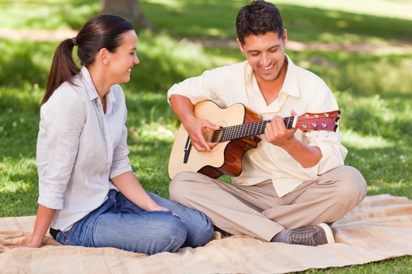
التقدير والاحترام
3
هذه النقطة حساسة جداً خاصة في المجتمع العربي ذلك أن الإسلام قد فرض علي الزوج القوامة والنفقة ولاشك أن هذا الحكم قد نظم أموراً مهمة في الحياة لكن الناس قد تسئ استخدامه فالزوجة عندما لا تقدر لزوجها نفقته وتحمله المسئولية والقوامة فإنها تشعره بأنه غير مقدر . وأن هذا الفعل يجب أن يعمله غصباً، وبالتالي أنها لا تحبه. والرجل عندما ينسي إنسانية المرأة وأنها محترمة قد كرمها الله حتي وإن هو أنفق عليها أو أعطي حق القوامة إنه عندما ينسي ذلك فإنه يخضع وضع الأسرة العام ولهذا نبه الحديث النبي في قوله " خيركم خيركم لأهله " أي خيركم تقديراً ومعاملة وخلقاً

Slide 72
الإعجاب وإعطاء الأولوية أو الأفضلية
4
لدي الرجل حاجة خفية لأن يشعر بأن هناك معجبين به هذا النداء الخفي إذا لم تسده الزوجة فإنه يظل يبحث عنه في كل مكان آخر . هذا قد يشمل قوته، دعابته، فهمه، عزمه، اعتزازه بنفسه، صدقة، غراميات، كرمه، حبه، عطفه أسلوبه إلى غير ذلك إن الرجل عندما يشعر بأن هناك إعجاباً من قبل زوجته فإن هنا يشعر بأنه أمن لأنه يعطي زوجته كل ما لديه ويجعلها هي الأولوية في حياته وإلى الأبد ولدي المرأة أو رغبة خفية بالحاجة لأن تكون المتسلطة علي قلب الرجل. هذه الحاجة ينبغي أن تسد وإلا فإن المشاعر البديلة كالغيرة والتنكيد أو البرود تكون خياراً

Slide 73
يقول د . جون جرية
5
في داخل أعماق كل رجل رغبة بأن يكون بطل أو فارس زوجته ، علامة أنه نجح في اختبارها أن يحصل علي إقرارها الذي نقصده بالإقرار هو الموافقة عل نواياه واجتهاداته ولا يعني هذا بالضرورة الموافقة علي كل عمل يقوم به فقد يكون العمل خطأ لكن المقصود هو البحث عما وراء السلوك نفسه لمعرفة النية الصالحة ثم موافقته علي اجتهاده والرجل عندما يحصل علي إقرار زوجته له فإنه تلقائيا يعطيها لمشاعرها وأحاسيسها
والرجل عندما لا يعترض علي مشاعر زوجته ورغباتها بل قد يؤكد ويثبتها

Slide 74
التشجيع والتوكيد
6
هذا المبدأ أيضاً يعمل بالتساوي إن الرجل يحتاج إلي التشجيع في كل الأوقات والمرأة تحتاج إلي الـتأكيد في كل الأوقات، تشجيع الرجل في شخصيته وقدراته يعطيه الأمل والدعم ، وهو عندما يشعر بالتشجيع وبالتالي الثقة بنفسه فإنه يشجع أن يعطيها ويؤكد لها لأنه ملئ بالأمل والثقة . أما إذا لم تتوفر لديه الثقه الكافية فإن فاقد الشيء لا يعطيه. ويخطئ الرجل عندما يعتقد أنه وفي للمرأة كل حاجاتها الرئيسية وأن الأمر قد انتهي دون أن يستمر في التأكيد عليها خاصة وأنه قد أخبرها أنه يحبها وبذلك قد وصلت المعلومة ليس الأمر كذلك بل إن الزوجة تحتاج إلي التأكيد باستمرار " إلي متي؟ " قد تسأل والجواب: مدى العمر كله

Slide 75
ثلاثة أخطاء شائعة لكل من الرجل والمرأة في الاتصال تجاه الطرف الثاني

Slide 76
رقم | الخطأ الشائع من المرأه | ردة فعل الرجل
1 | مساعدته أو تحسين سلوكياته بتقديم نصائح غير مطلوبة | شعور بأنه غير محبوب لأنه غير موثوق به
2 | عدم تقديره لما يفعل لها وذلك باستمرار الشكوى لما لا يفعله لها | شعور بأنه غير محبوب لأن أعماله ليست مقدره بل مفروضة فهو غير مقدر لما يقوم به
3 | تصحيح سلوكياته وتوجيه الأمور إليه وكأنه طفل | شعور بأنه غير محبوب لأنه يشعر بأنه غير مستحسن

Slide 77
رقم | الخطأ الشائع من المرأه | ردة فعل المرأة
1 | تقليل أهمية مشاعرنا وحاجاتها وذلك يجعل الأولاد أو العمل أكثر أهمية | تشعر بأنها غير محبوبه لأنه غير مكرس لها (لا يعطينا الأولوية)
2 | يستمه لكنه يغضب بعدها أو يتهمها بأنها أغضبته أو أحزنته | تشعر بأنها غير محبوبة لأنه لا يحترم مشاعرها
3 | بعد الاستماع إليها لا بقول شيئاً أو أنه يمشي دون تعليق | تشعر بأنها غير آمنه لأنه لم يؤكد عليها

Slide 78
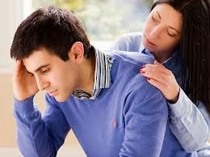
كثيرون يفقدون الأمل عندما يصعب الاتصال بين الطرفين إن الاتصال يصعب عندما لا نتفهم احتياجات كلا الطرفين ليس كم تعطي ولكن أين وماذا تعطي قد يعطي الرجل الكثير من الثقة للمرأة بتربيتها للأولاد والتشجيع لحسن علاقاتها مع أهله لكنه يهمل احترامها أو التوكيد المستمر لحبه لها في هذه الحالة لو أعطاها جبلاً فلن ترضي قد تعطي المرأة الكثير من الرعاية له بتوفير الطعام والشراب والملابس النظيفة مثلاً لكن تهمل قبوله كما هو وتشجيع محاولاته ولذلك فلن تحصل علي الرضي لأن احتياجاته الرئيسية متوفرة له بعد.
للحصول على رضي الطرف الثاني يجب أن تعلم احتياجاته أولاً ثم تعطي لا يكثره العطاء وإنما بنوعية العطاء

Slide 79
من يعطي كثيراً قد يرهق ويتعب إن العطاء الصحيح ليس بكثرته بل بنوعيته

Slide 80
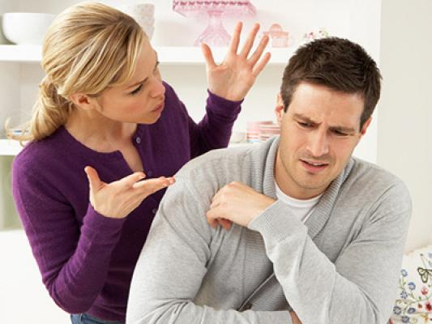
الرجل والمرأة في جو الخلاف
التنبيه هنا إلى أن الجدل من المعوقات الرئيسية للحياة الزوجية، وينبغي التحذير من الجدل لأنه السبب الرئيسي في ضياع الحب وحصول الانفصال. فاوض واسأل ما تريد، لكن يجنب الجدال وإذا سألك شخص، وهل يوجد زواج من دون جدال؟ فقال: نعم، الزواج السعيد. كلما زاد الجدل زاد الخلاف، وكلما زاد الخلاف تباعد الحب وكلما تباعد الحب تباعدت الأرواح
في الحوار أو التفاوض أو حتي في الجدال ينبغي فهم سيكولوجية الرجل والمرأة. إن المرأة تود أن تفهم مشاعرها والرجل يود أن تسمع تفسيراته إن الرجل هنا يفكر بينما المرأة تشعر هو عندما لا يتفهم مشاعرها فإنه عندها لا يهتم به (يرعاها) ، وبالتالي الطرف الثاني وهي عندما لا تستمع إلي تفسيراته وأفكاره فإنها عنده لا تثق به وبالتالي هي لا تحبه لأن التي تحب عند الرجل هي التي تثق بقدرات زوجها
لهذا السبب فإن حوار المرأة مع الرجل يجب أن يكون في الجدال في غالب الأحيان فكرياً عقلانياً وبالمقابل يتحاور الرجل في الجدال مع مشاعر المرأة وهكذا يكون هناك انسجام في الحوار وكلا الطرفين يتفهم الطرف الآخر

Slide 81
الرجل والمرأة في جو الخلاف
إن واحدة من أكبر مسببات الخلاف بين الزوجين أن تخفي المرأة ودون قصد مشاعرها وتتظاهر بشئ آخر فعندما يتأخر الرجل قد تشعر المرأة بالخوف من أن شيئاً قد حصل له لكنه عندما يأتي فإنها لا تخبره بأنها كانت متخوفة عليه بل تسأله " ما الذي أخرك؟ لماذا لم تتصل؟"
إن الرجل عندما يسمع سؤالاً مثل هذا فإنه يشعر بالهجوم والهجوم عند الرجل لابد له من دفاع وقس علي ذلك إن الرجل هنا يشعر بالخيبة تجاه عدم لإقراره علي ما فعل (تذكري أن ذلك حاجة رئيسية للرجل) وأغلب الرجال لا يعترف بهذه الحاجة فلربما قضي أوقاتاً طويلة ليثبت أنه لا يهتم إن السبب في كونه يود أن يظهر أنه لا يهتم هو لحاجته للاعتراف به وتأييد قراراته
إن الإفصاح عما في النفس من مشاعر وبصدق يجب أن يكون استراتيجية مطبقة دائماً عند المرأة على أن تكون بلطف وتدرج

Slide 82
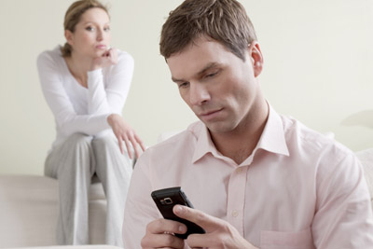
الرجل التقليدي الشرقي يري القوة في طاعة الآخرين له والمرأة التقليدية الشرقية تري القوة في تخطيطها ومكرها

Slide 83
شكرا لكم

